Slide 1

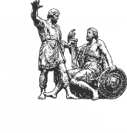







Обратная связь – не отчётность, а топливо для развития
Елена Черемных, директор МАОУ гимназии №55 им.Е.Г.Вёрсткиной
города Томска

Slide 2



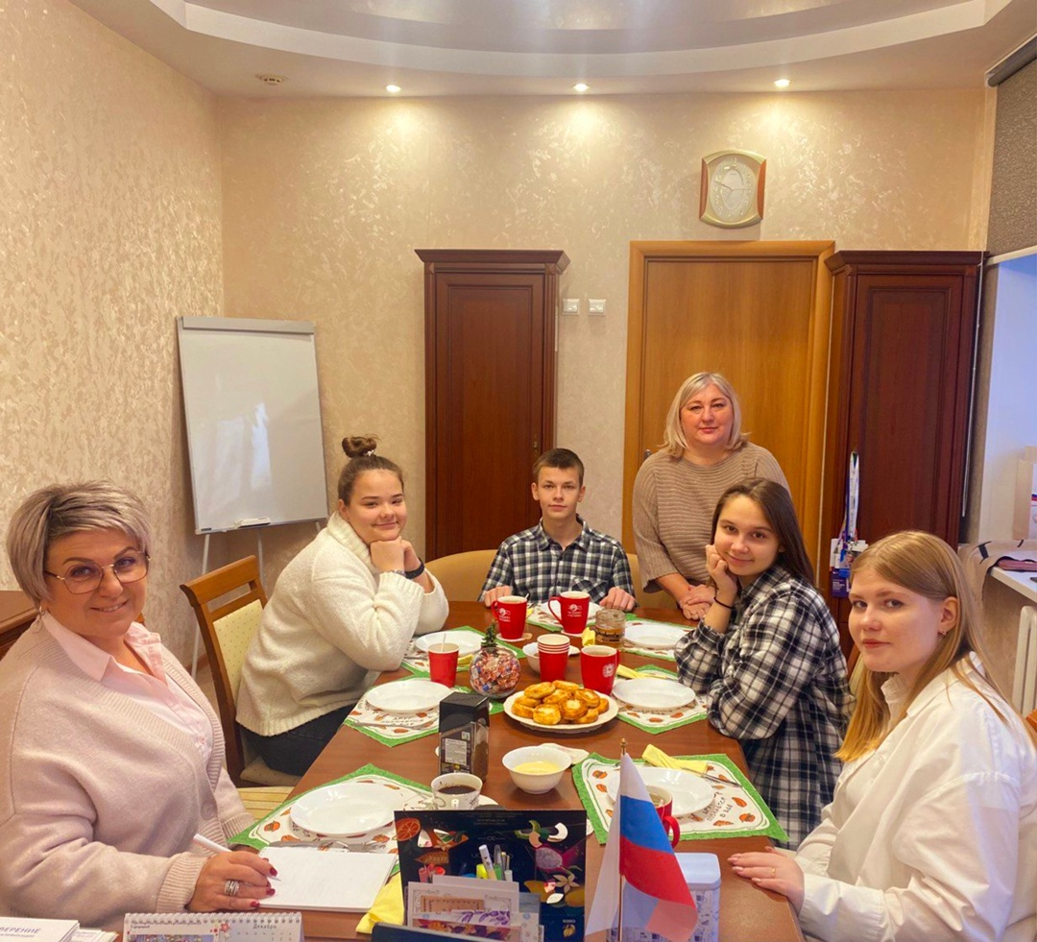

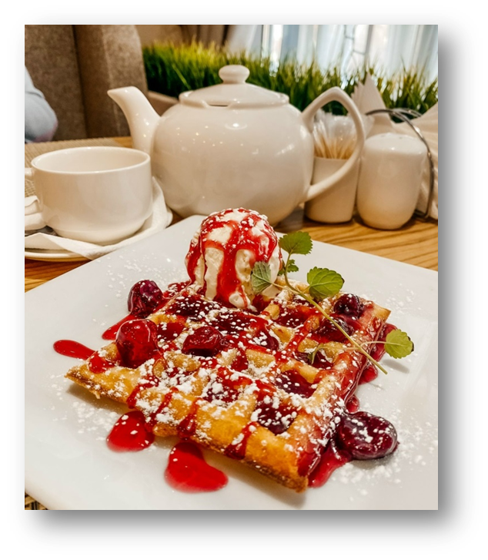

Начнём с чашки чая !

Slide 3

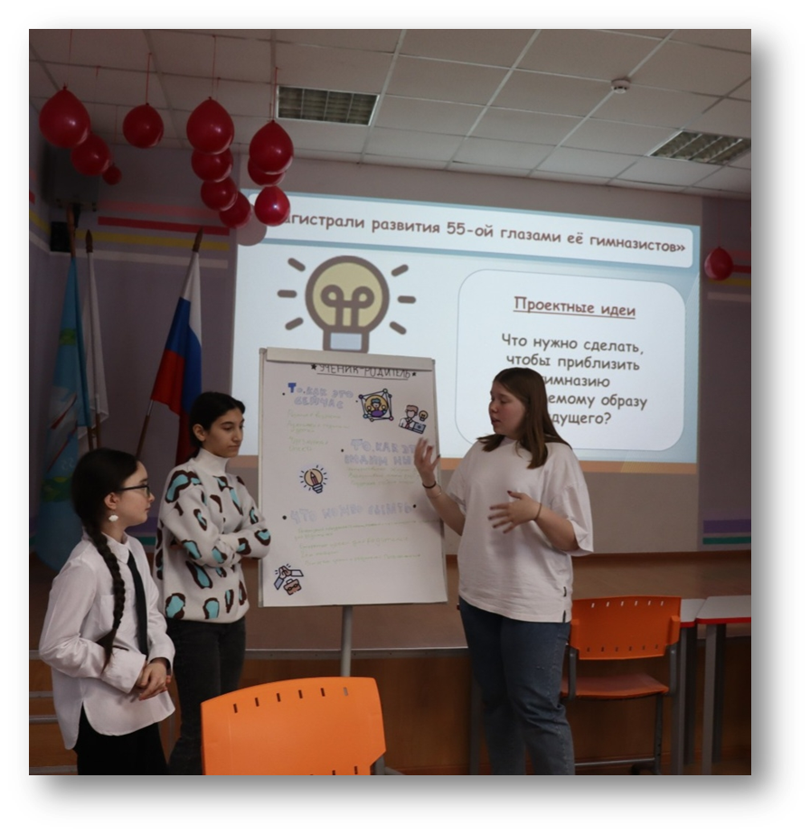
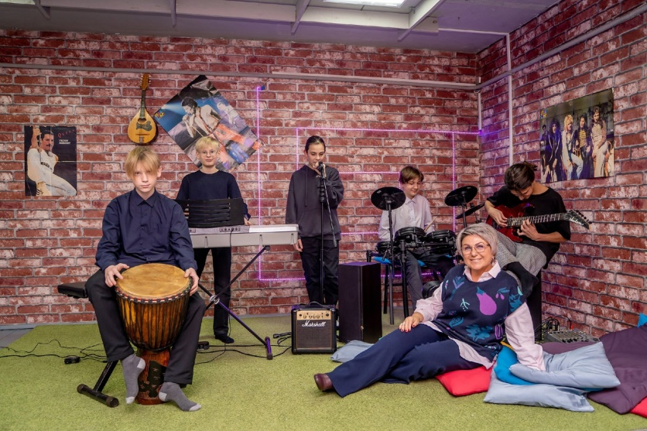



Дети – наши главные эксперты

Slide 4
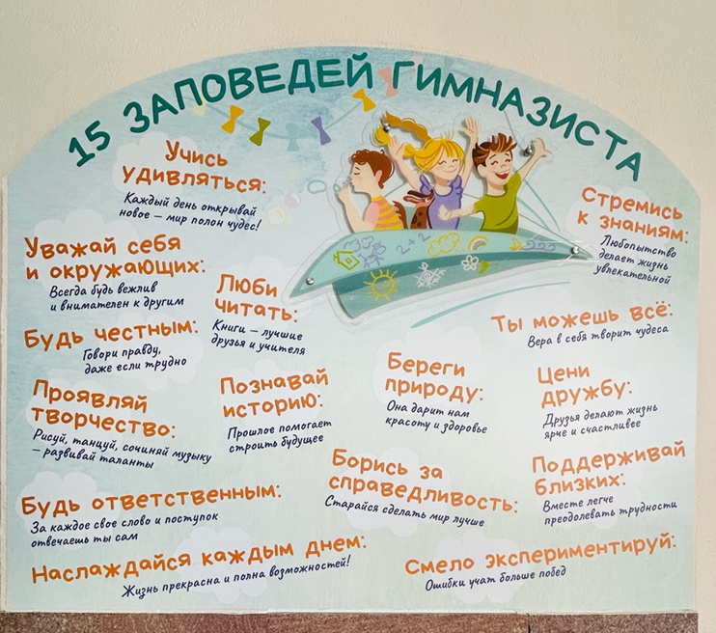



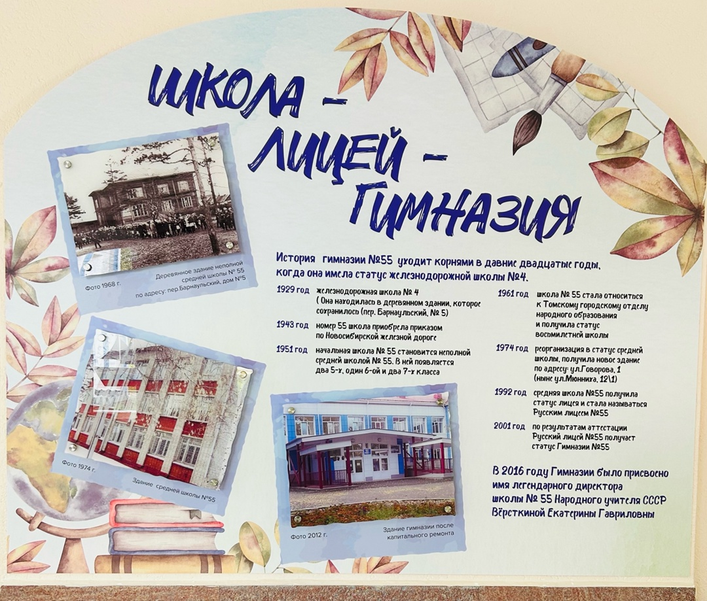



Дети – наши главные эксперты

Slide 5

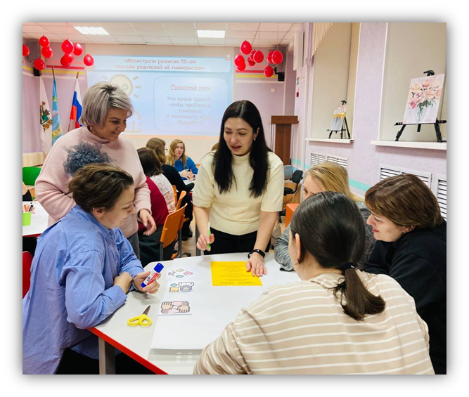
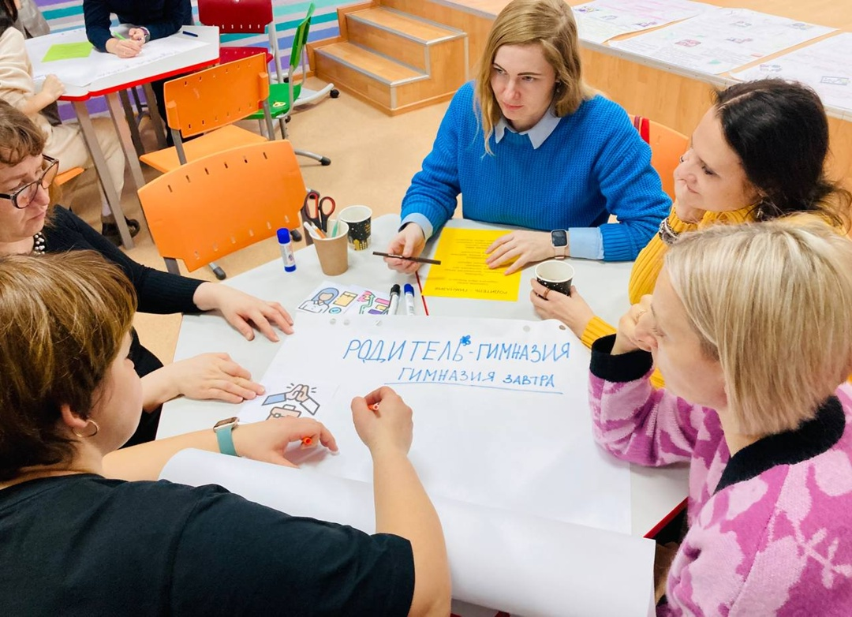





Что вы рассказываете своим друзьям и знакомым о нашей гимназии?

Slide 6

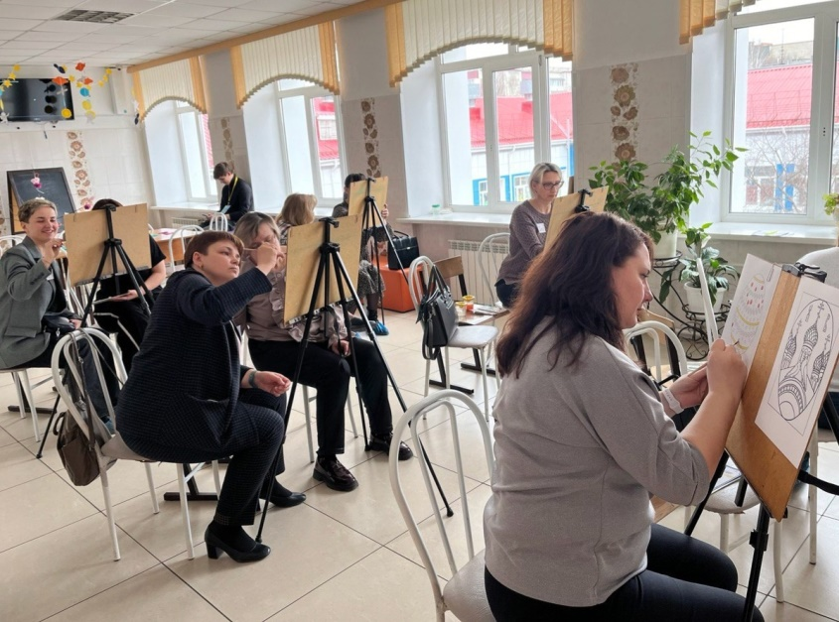
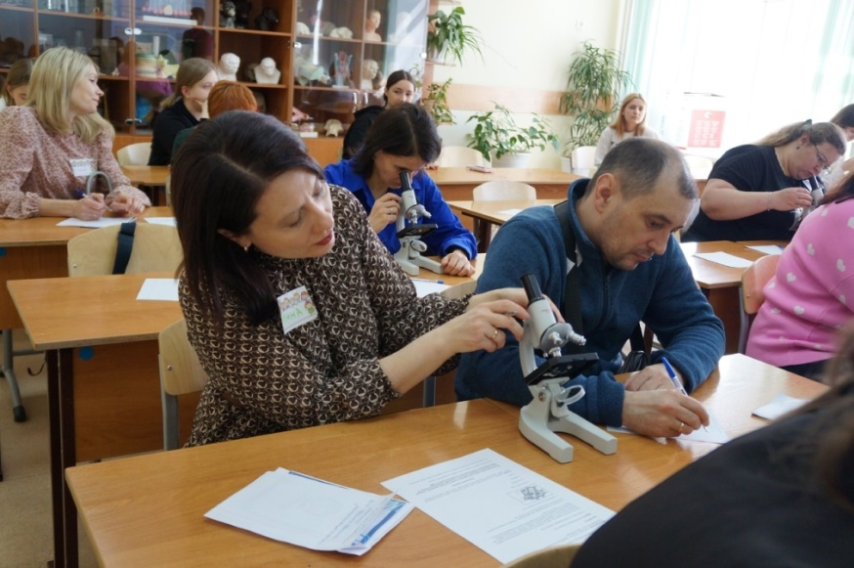
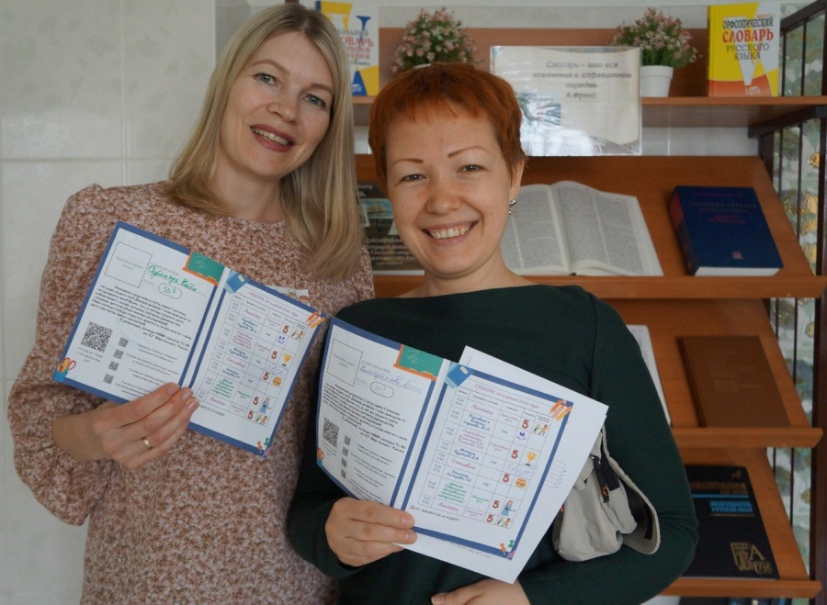
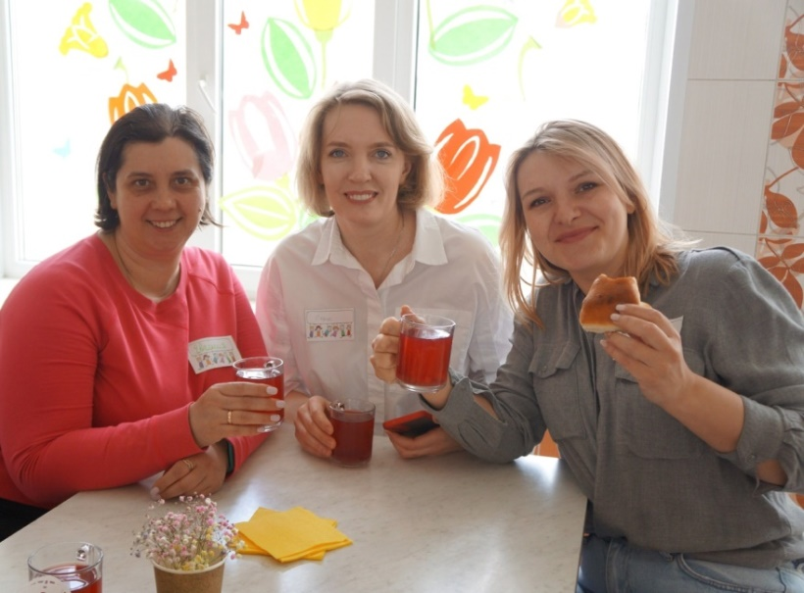
С открытым навстречу друг другу

Slide 7

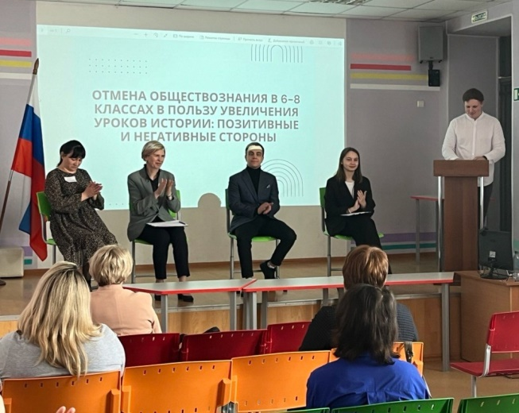
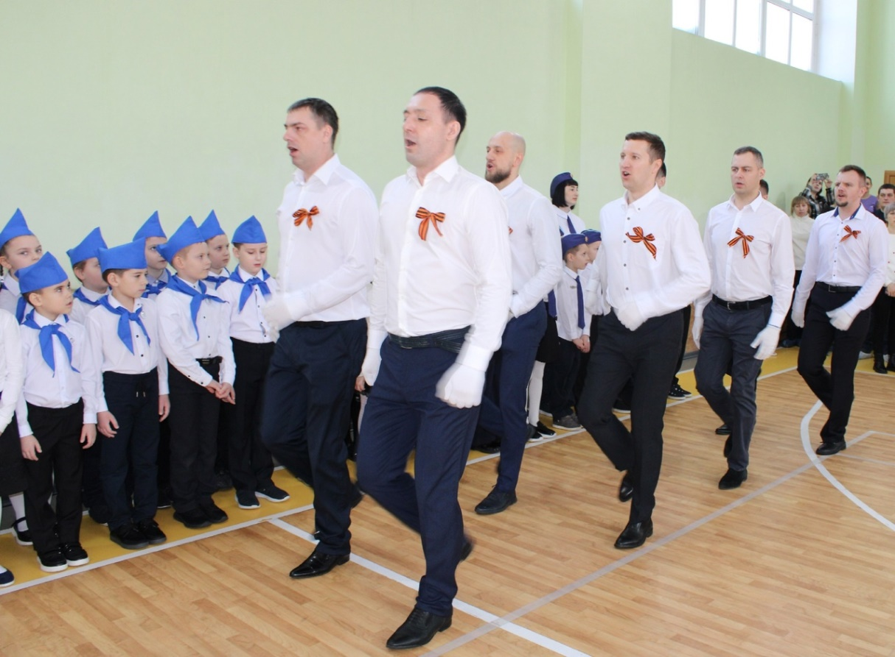
кейс-чемпионат «Мосты понимания_55»

Slide 8

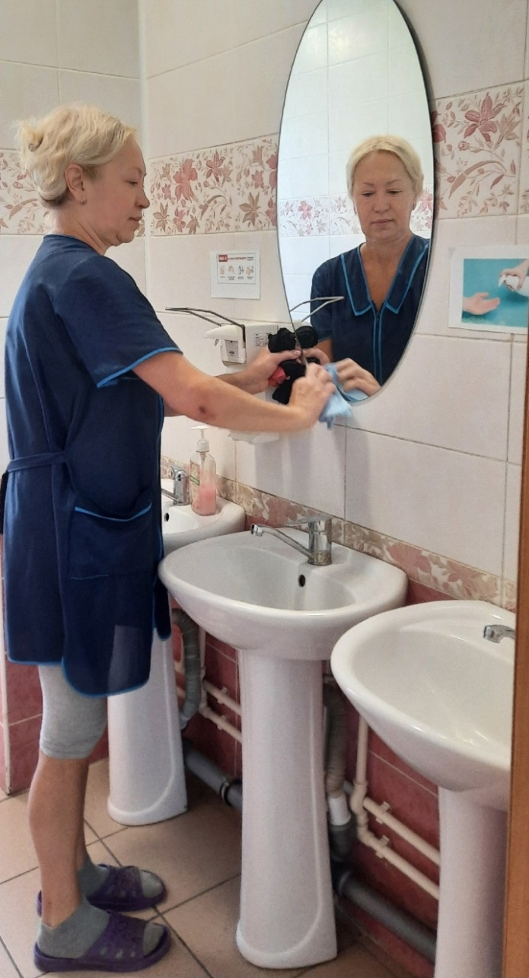





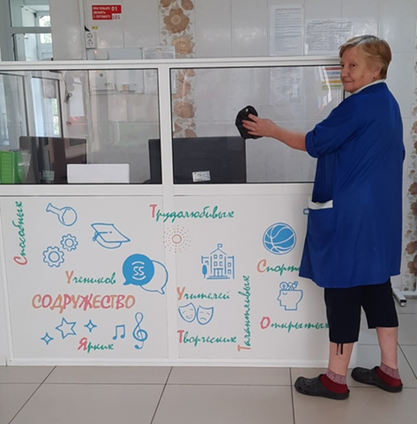
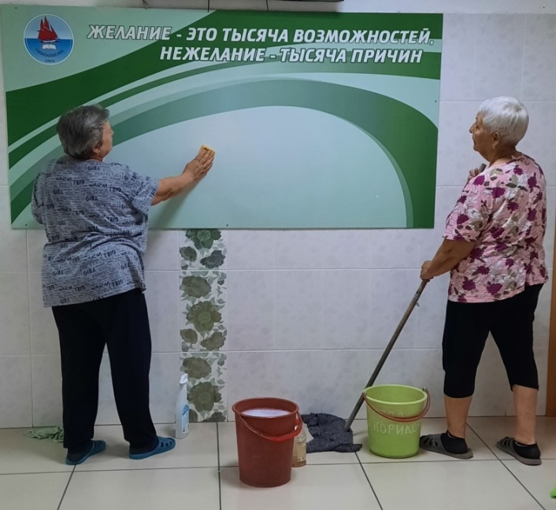
Ценить и слышать каждого сотрудника

Slide 9


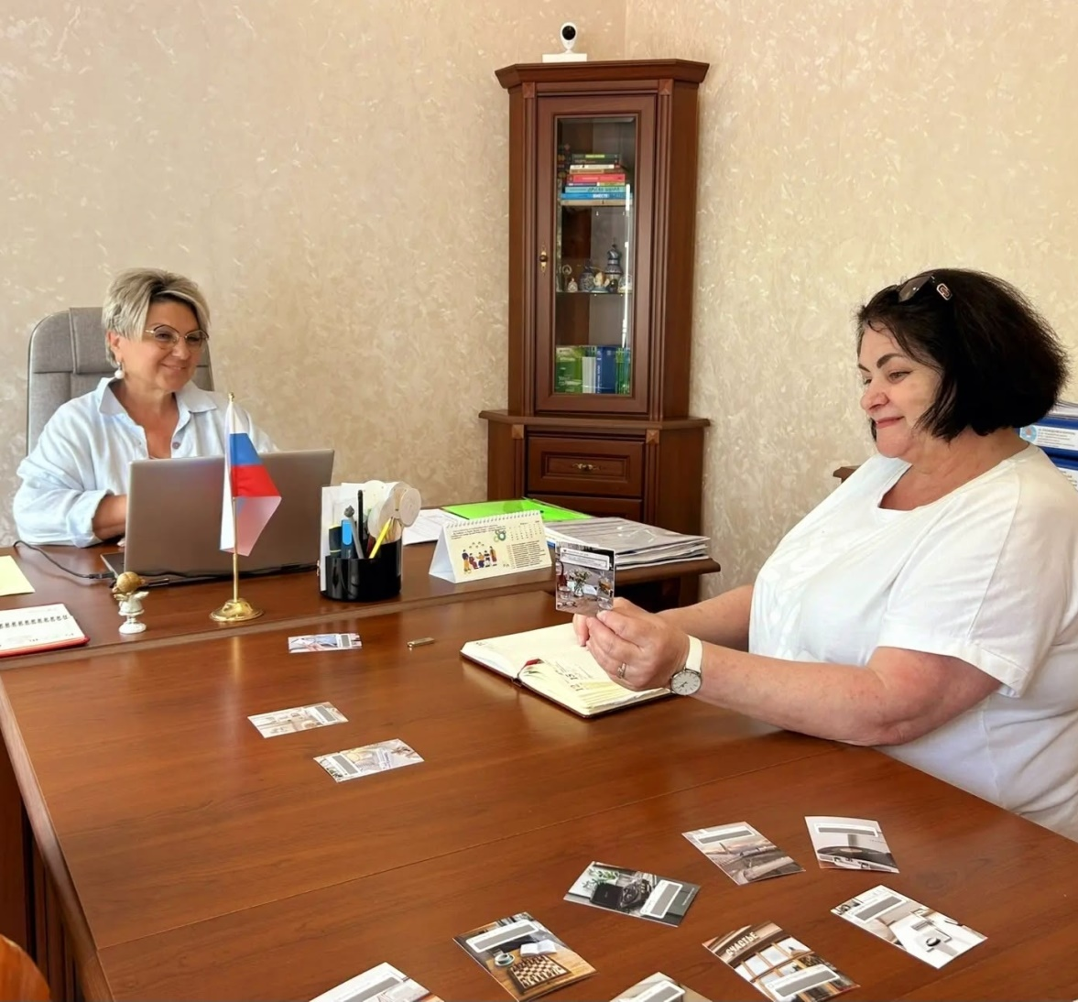
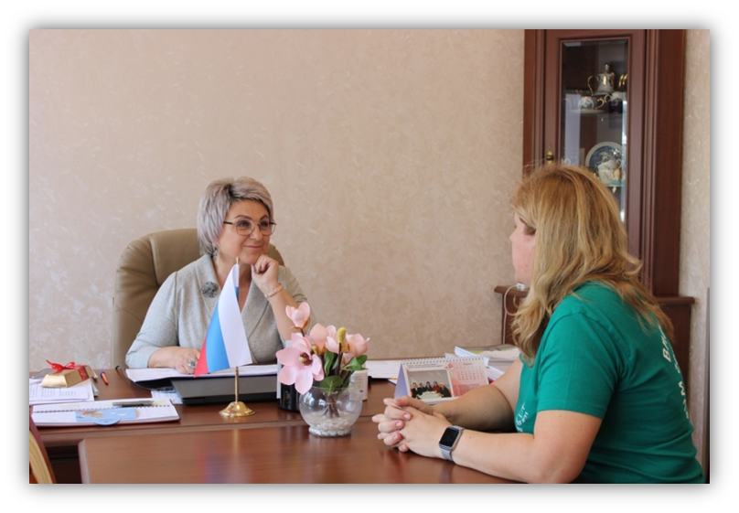
ЭФФЕКТИВНОСТЬ = ПОТЕНЦИАЛ - СТРАХ

Slide 10
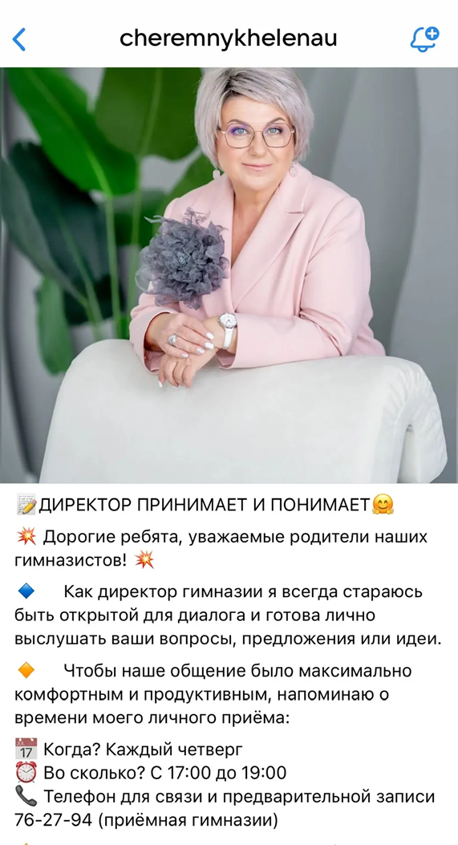

Не бояться цифрового пространства
Формула «Три Д»
День (не откладывать ответ)
Доброжелательность
Дело (перевод в конкретное действие)

Slide 11
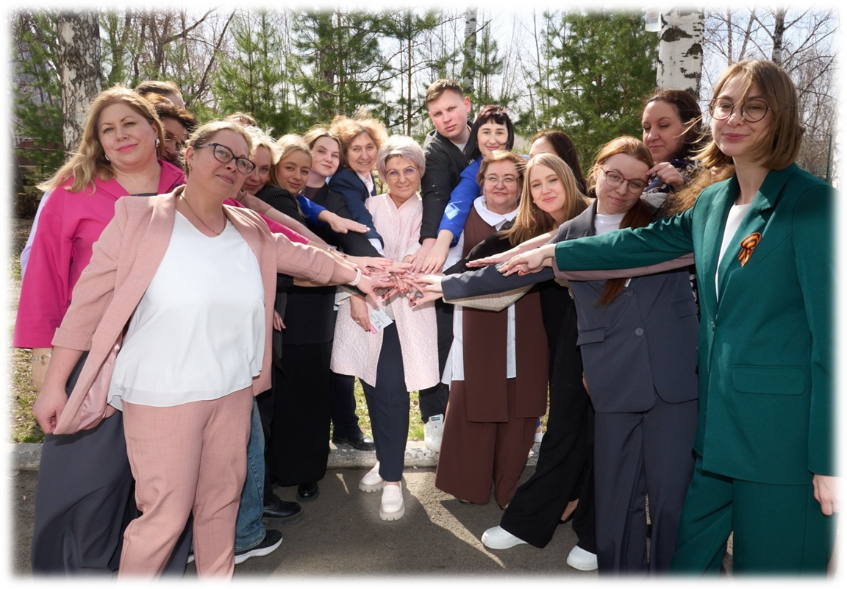



Начните слушать.
И вы услышите гораздо больше, чем можете представить

Slide 12




ЕЛЕНА ЧЕРЕМНЫХ
ДиректорМАОУ гимназии №55 им.Е.Г.Вёрсткиной г.Томска

